Slide 1
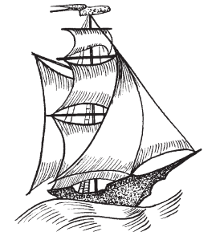
«По следам Робинзона»
литературно-географическая игра
Автор презентации Смёрдова Надежда Васильевна,
педагог-библиотекарь МАОУ СОШ №24
п.Горноуральский Свердловской обл.

Slide 2
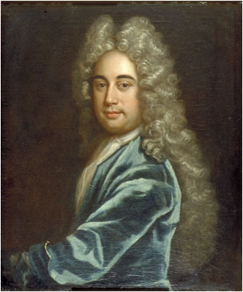
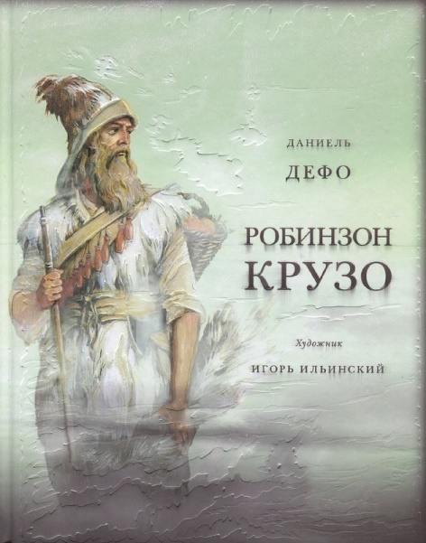
Даниэль Дефо и его книга

Slide 3
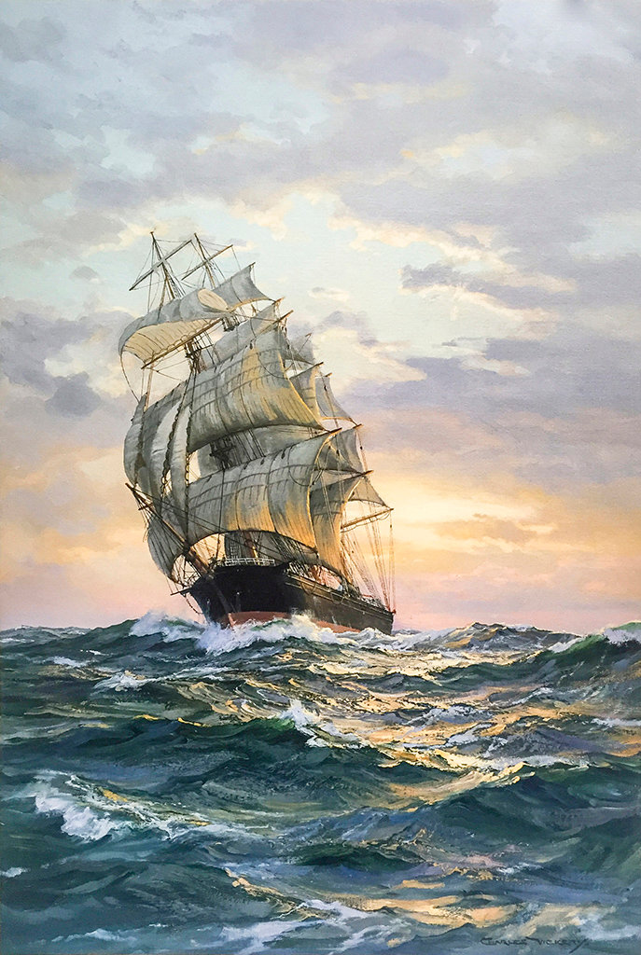
В путь!

Slide 4
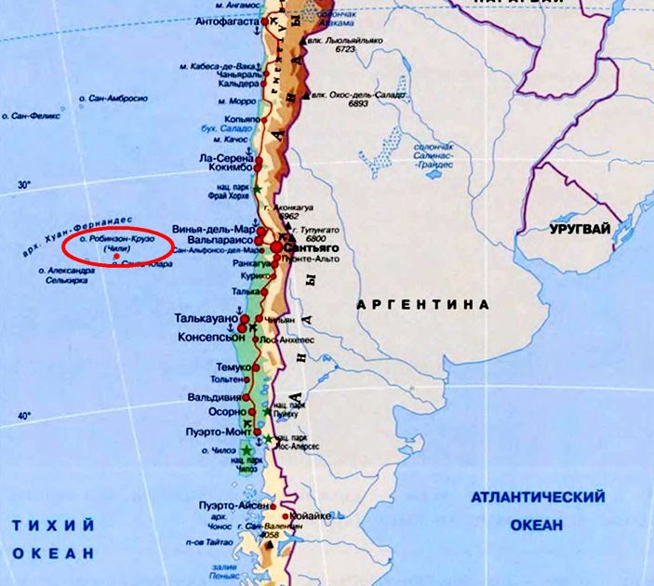
остров Мас а Тьера, входящий в Архипелаг Хуан Фернандес и расположенный к западу от Чили в Тихом океане

Slide 5
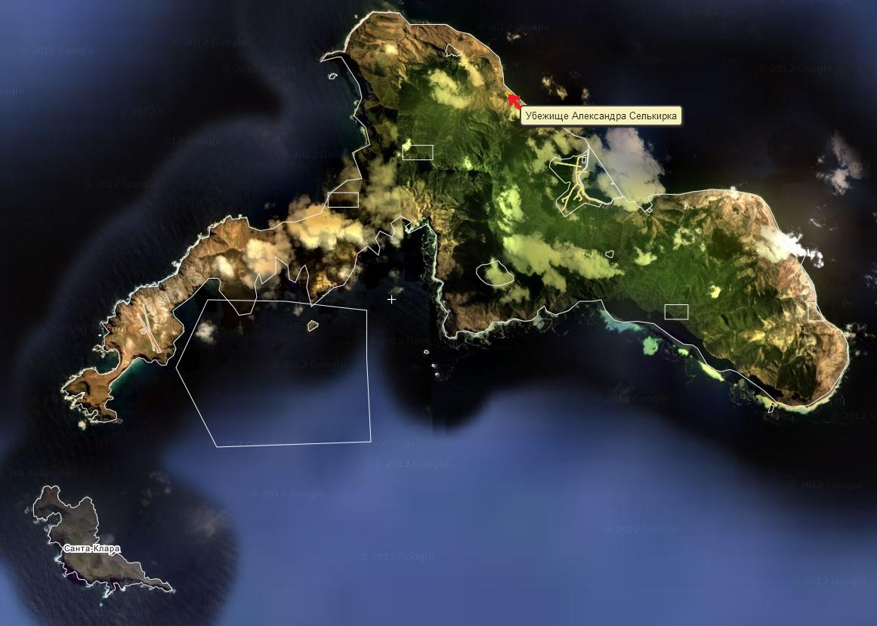
остров Робинзона

Slide 6
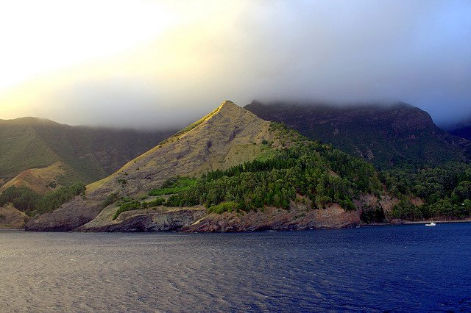
остров Робинзона

Slide 7
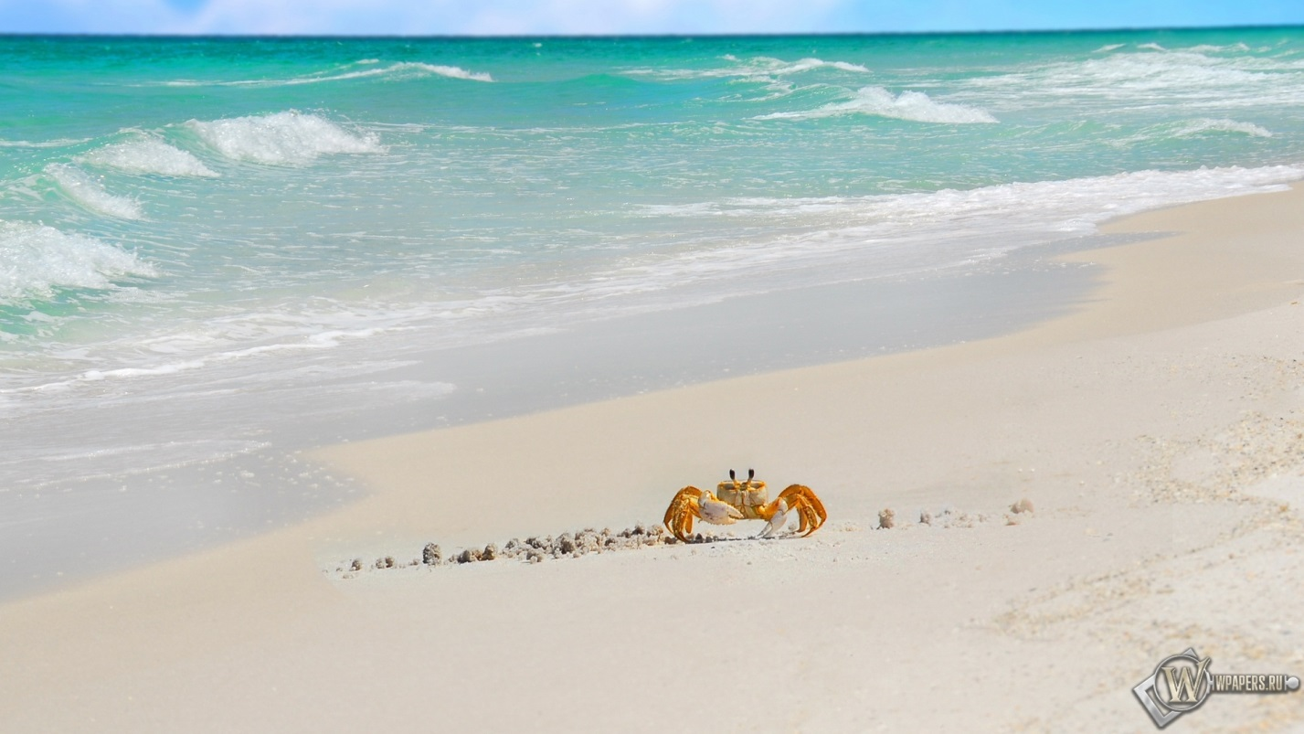
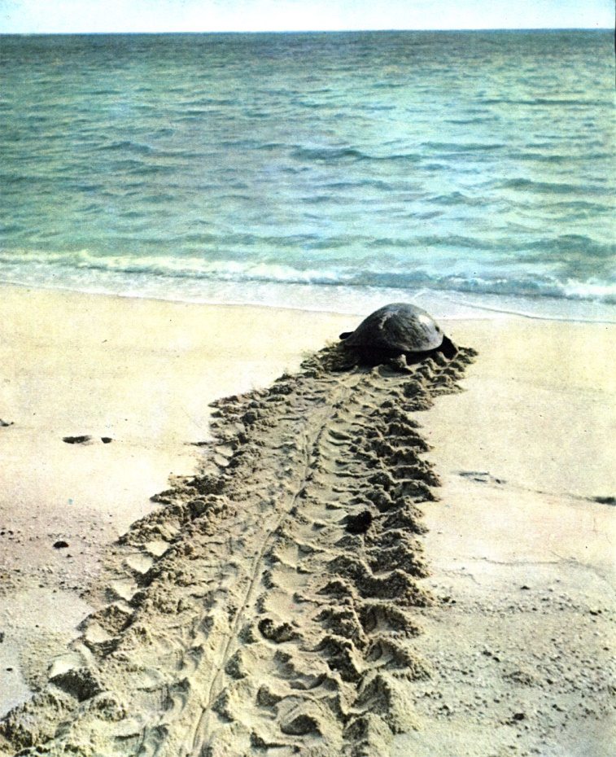
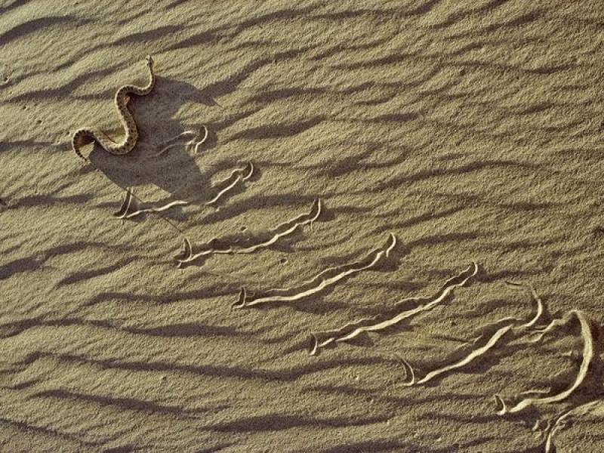
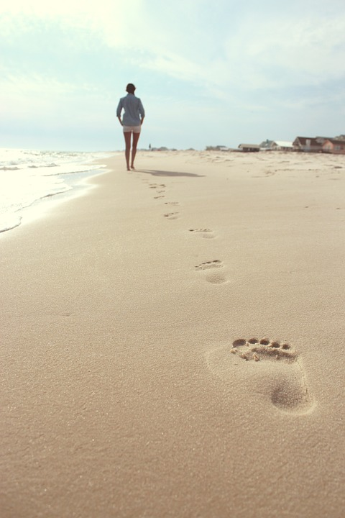
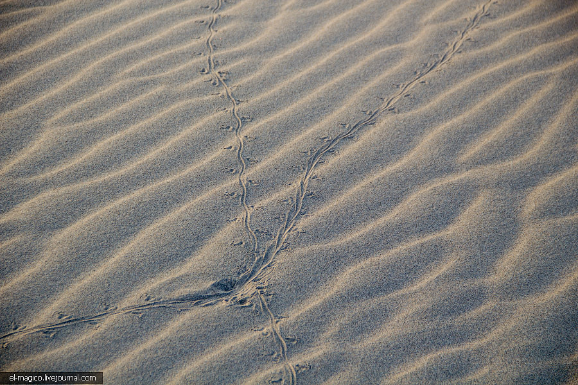
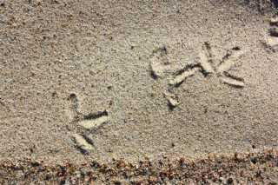
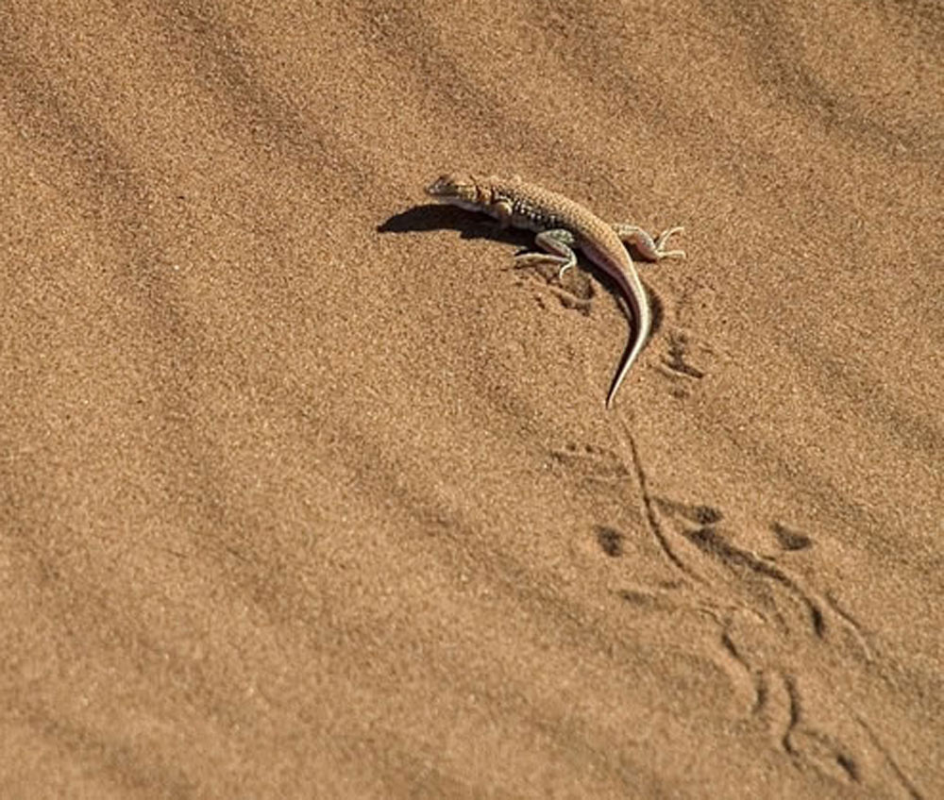
Следы на песке

Slide 8
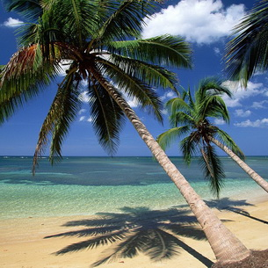
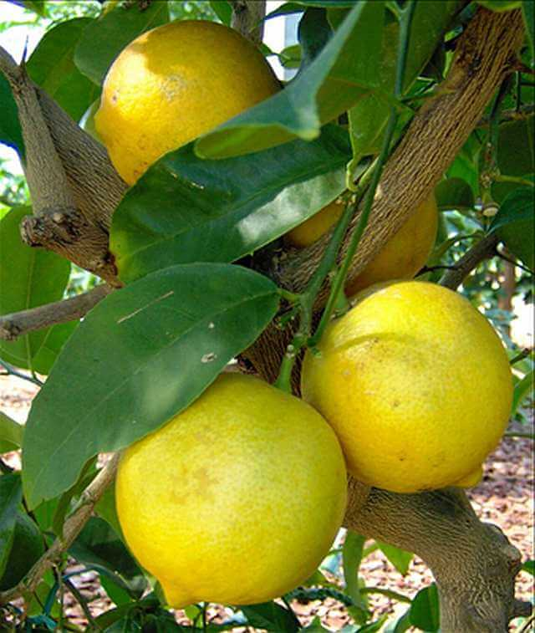
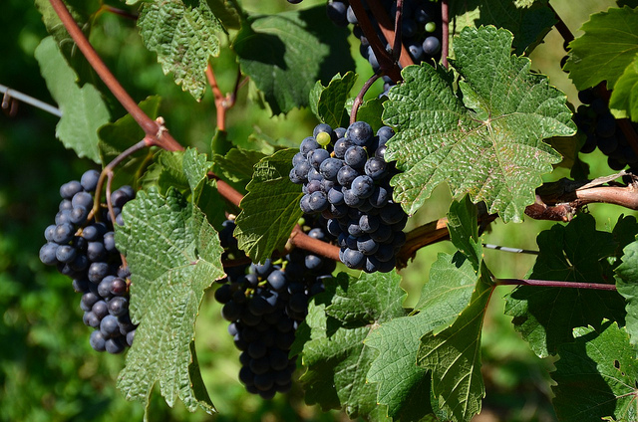
Растения острова

Slide 9
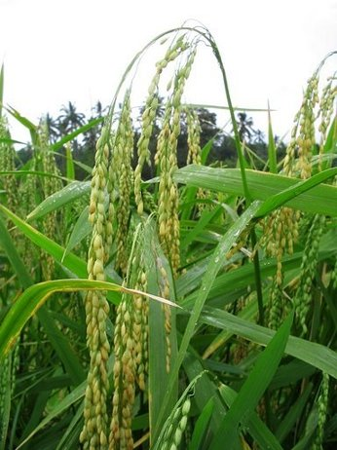
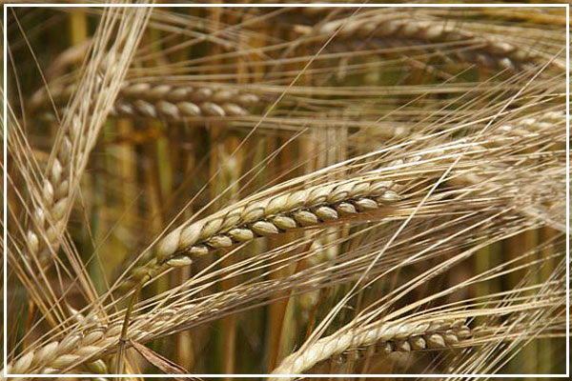
рис
ячмень

Slide 10
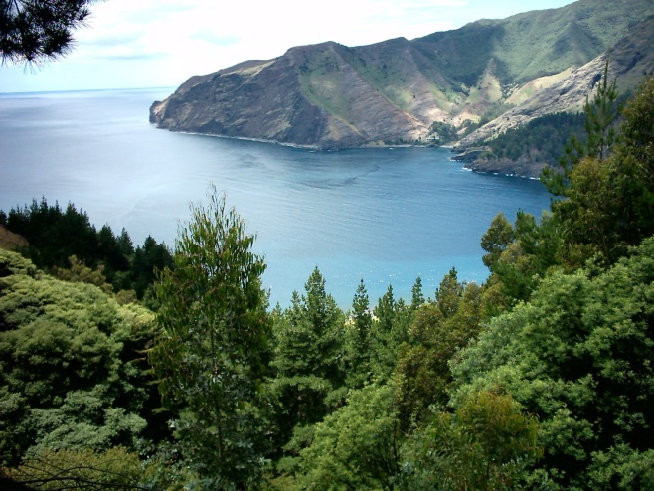
остров Робинзона

Slide 11
Возвращениедомой!

Slide 12
Спасибо за работу!

Slide 13
Источники изображений
http://rylik.ru/uploads/posts/2015-07/1436957652_vintage-grunge-texture-03.jpg - фон
http://pl66.ru/images/products/original/orig_2067.jpg - компас
http://kupisuvenir.com.ua/published/publicdata/KUPISUVENIR/attachments/SC/products_pictures/kompas-morskoyhow_thm.JPG - компас
http://lib.rus.ec/i/23/208323/i_024.png - парусник
http://www.lovepaint.ru/images/cms/data/import_files/ca/vitrazh-raskraska_21h30sm_parusnik_3.jpeg - парусник
http://thumbs9.dreamstime.com/x/%D0%B2%D0%B5%D1%80%D0%B5%D0%B2%D0%BE%D1%87%D0%BA%D0%B0-%D1%83%D0%B7%D0%BB%D0%BE%D0%B2-20600619.jpg - канат

Slide 14
Вы можете использовать данное оформление
для создания своих презентаций,
но в своей презентации
должны указать источник шаблона:
Олифирова Татьяна Ивановна,
учитель русского языка и литературы
СОШ № 14 г. Северодонецка

